Slide 1


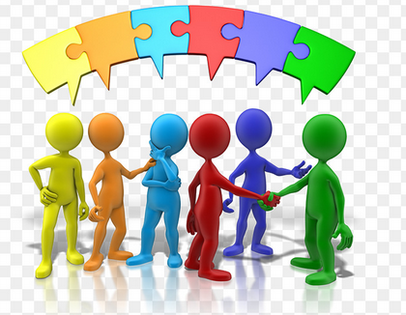
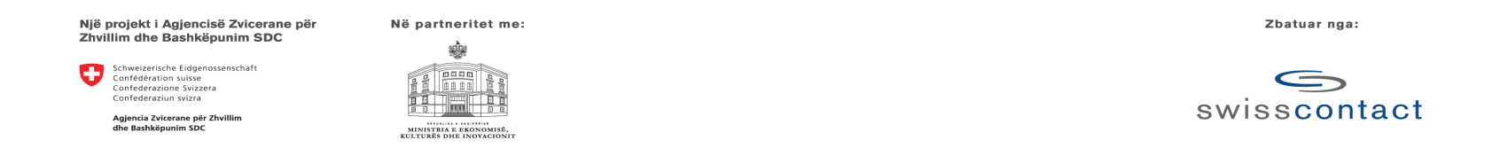
MODULI 2
“KOMUNIKIMI, BASHKËPUNIMI, GJITHËPËRFSHIRJA, BARAZIA DHE ZGJIDHJA E PROBLEMEVE ”
(on-line)
A.Buci – AKAFPK
8 maj 2024 - ora 13.00 – 16.00

Slide 2

MODULI 2
“Komunikimi, bashkëpunimi, gjithëpërfshirja, barazia dhe zgjidhja e problemeve
- Mirëseardhja dhe përshëndetjet.
Prezantimi i Axhendës së Modulit 2.
Hostimi i kursit të trajnimit në “Mësovet”.
Mbyllja e trajnimit për Modulin 2
Përmbledhja e çështjeve kryesore të Modulit 2.
Dhënia e detyrave për punën individuale të pjesmarrësve
Mbyllja e trajnimit
Pushim i shkurtër
Pushim i shkurtër
S1
S2
S3
Aspekte të komunikimit të aktorëve për PPB për PPB:
Komunikimi, parimet dhe rëndësia e tij.
Procesi i komunikimit në kontektin e PPB.
Barrierat në komunikim.
Llojet e komunikimit
Aspekte të bashkëpunimit të aktorëve për PPB:
Format konkrete të komunikimit ndërmejt aktorëve.
Format moderne të komunikimit.
Mënyrat dhe teknikat e përmirësimit të komunikimit gjatë bashkëpunimit të aktorëve.
Etika dhe profesionalizmi gjatë bashkëpunimit të aktorëve
Aspekte të githëpërfshirjes, barazisë dhe zgjidhjes e problemeve në PPB:
Gjithëpërfshirja dhe barazia në PPB.
Puna dhe vendimarrja në grup dhe impakti i tyre në rezultatet e PPB.
Menaxhimi i konflikteve dhe sjelljet pozitive brenda grupit

Slide 3


Qëllimi:
Aftësimi i pjesmarrësve për të komunikuar me etikë profesionale, për të zbatuar aspektet e bashkëpunimit, gjithëpërfshirjes, barazisë dhe zgjidhjes së problemeve, lidhur me Praktikën Profesionale në Biznes në kontekstin shkollor të AFP.
Kohëzgjatja e trajnimit:
6 orë trajnim (3 orë trajnim i drejtpërdrejtë, sinkron online dhe 3 orë trajnim jo i drejtpërdrejtë - detyra individuale).
Trajnerë:
Albina Buci
Albana Muçaj
Julinda Sinani

Slide 4
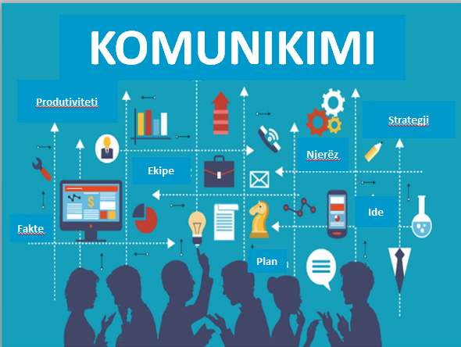

Slide 5


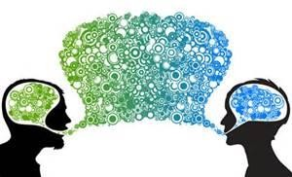
Seanca 1:
Aspekte të komunikimit të aktorëve për PPB
Sa mirë komunikoni ju????

Slide 6
Slido.com

Slide 7
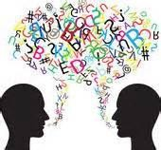
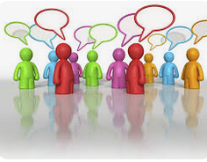

Çfarë është komunikimi?
Komunikimi mund të kuptohet si shkëmbim informacioni nga dhënësi te marrësi me kusht që marrësi ta kuptojë atë.
Në institucion komunikimi është mjet i cili lidh njerëzit në realizimin e qëllimit të përbashkët.
Komunikimi nënkupton dëgjim aktiv dhe kuptim të informacionit të marrë.

Slide 8



Cilësitë e komunikimit
Komunikimi është një proces shoqëror.
Komunikimi është depërtues në çdo funksion.
Komunikimi është një proces i vazhdueshëm.
Komunikimi krijon kuptim.
Komunikimi është një proces i dyanshëm.

Slide 9
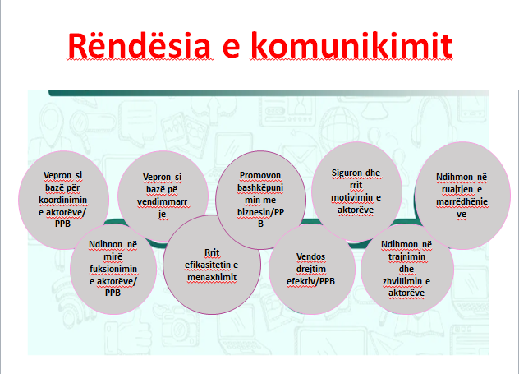

Slide 10
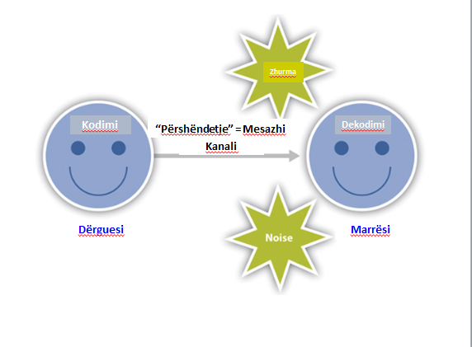
Modeli transmetues i komunikimit
Zhurma

Slide 11
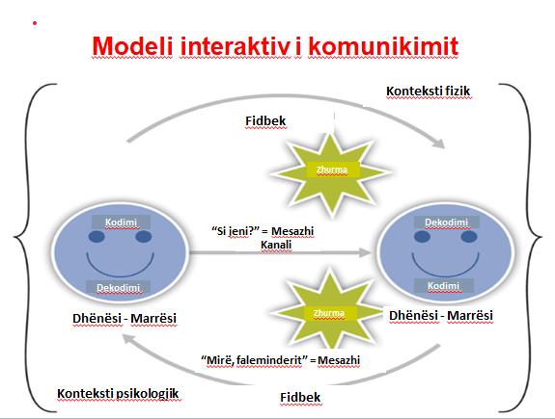

Slide 12
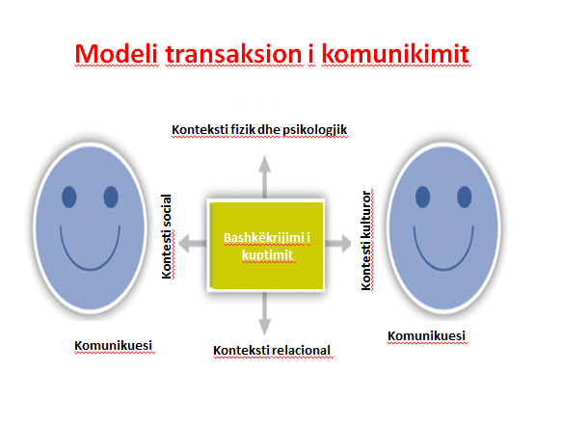

Slide 13
Rrugët kryesore të komunikimit
Komunikimi formal
Komunikimi informal

Slide 14
Komunikimi formal
Komunikimi nga lart poshtë.
2. Komunikimi poshtë lart.
3. Komunikimi horizontal.
4. Komunikimi diagonal.

Slide 15
Komunikimi informal
Komunikimi informal lind nga ndërveprimi social i njerëzve/aktorëve.
Nuk ndjek linjat formale të komunikimit.
Informacioni lëviz shumë shpejt në rastin e komunikimit informal, pasi nuk duhet të ndjekë asnjë rend hierarkik.
Ofron kënaqësi sociale dhe plotëson boshllëqet e komunikimit formal.
Përdoret nga menaxherët për të përhapur informacionin me shpejtësi, por informacioni i transmetuar nuk është autentik dhe shpesh çon në “thashetheme”.

Slide 16
Komunikimi formal vs komunikimit informal
Baza e ndryshimit | Komunikimi formal | Komunikimi informal
Kuptimi | Ndodh brenda një institucioni apo organizate | Lind nga ndërveprimi social i njerëzve
Marrëdhënia | Bazohet në marrëdhëniet formale institucionale/ organizative | Bazohet në kontaktet ndërpersonale
Drejtimi | Vertikale; Horizontale; Diagonale; | Rrjedh në çdo drejtim
Kanali | Zyrtar hiearkik | Nuk ndjek asnjë kanal hiearkik
Natyra | I ngrutë | Fleksibël
Besueshmëria | Shumë i besueshëm | Pak i besueshëm
Synimi | Arritja e qëllimeve organizative | Arritja e nevojave personale dhe sociale
Mesazhi | Zyrtar dhe i mirë planifikuar | Jozyrtar dhe i paplanifikuar
Shpejtësia | I ngadaltë pasi ka rend hiearkik | I shpejtë, pasi nuk ka rend hiearkik
Përgjegjësia | Rregullimi i përgjegjësisë është i lehtë pasi dihet burimi i informacionit. | Rregullimi i përgjegjësisë është i vështirë pasi nuk dihet burimi i informacionit.

Slide 17

Dimensionet e komunikimit
Dimensionet e çdo komunikimi janë:
Përmbajtja
Ndjesitë
Kuptimi
Dëgjimi aktiv “dëgjon” të gjitha mesazhet.

Slide 18
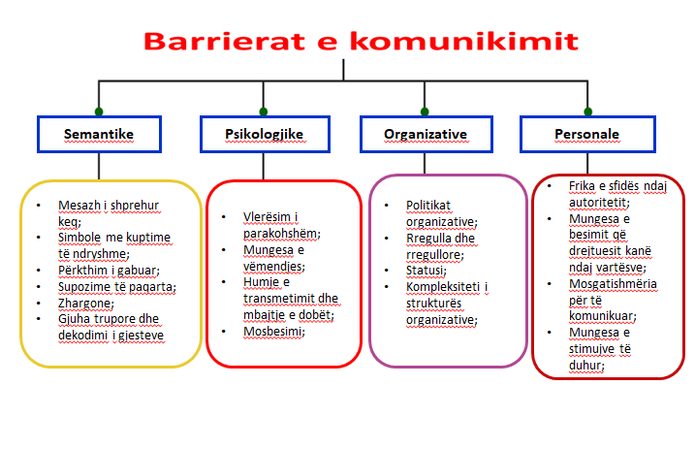

Slide 19
Format e komunikimit
Komunikimi intrapersonal.
Komunikimi interpersonal.
Komunikimi në grup.
Komunikimi publik.
Komunikimi masiv.

Slide 20
Aftësi komunikuese
Aftësi të të folurit;
Aftësi prezantuese;
Aftësi negociuse;
Aftësi të komunikimit joverbal;
Aftësi të të dëgjuarit;
Aftësi bindjeje;
Aftësi të të folurit në publik;
Aftësi të të komunikuarit me shkrim;

Slide 21
Komunikimi në kontekstin organizativ
Komunikim | I brendshëm | I Jashtëm
Formal | Planfikim i brendshëm Komunikim nga lart-poshtë, poshtë-lart,horizontal | Planifikim i jashtëm Marketingu Marrëdhëniet me publikun(PR)
Jo formal | Informal i brendshëm Rrjeti informal Linja informale e pushtetit | Informal i jashtëm Punonjësit Menaxherët e nivelit të lartë

Slide 22
Mënyrat e komunikimit
Imazhet/vizualet
Gjuha e folur
Gjuha e shkruar
Gjuha e trupit

Slide 23
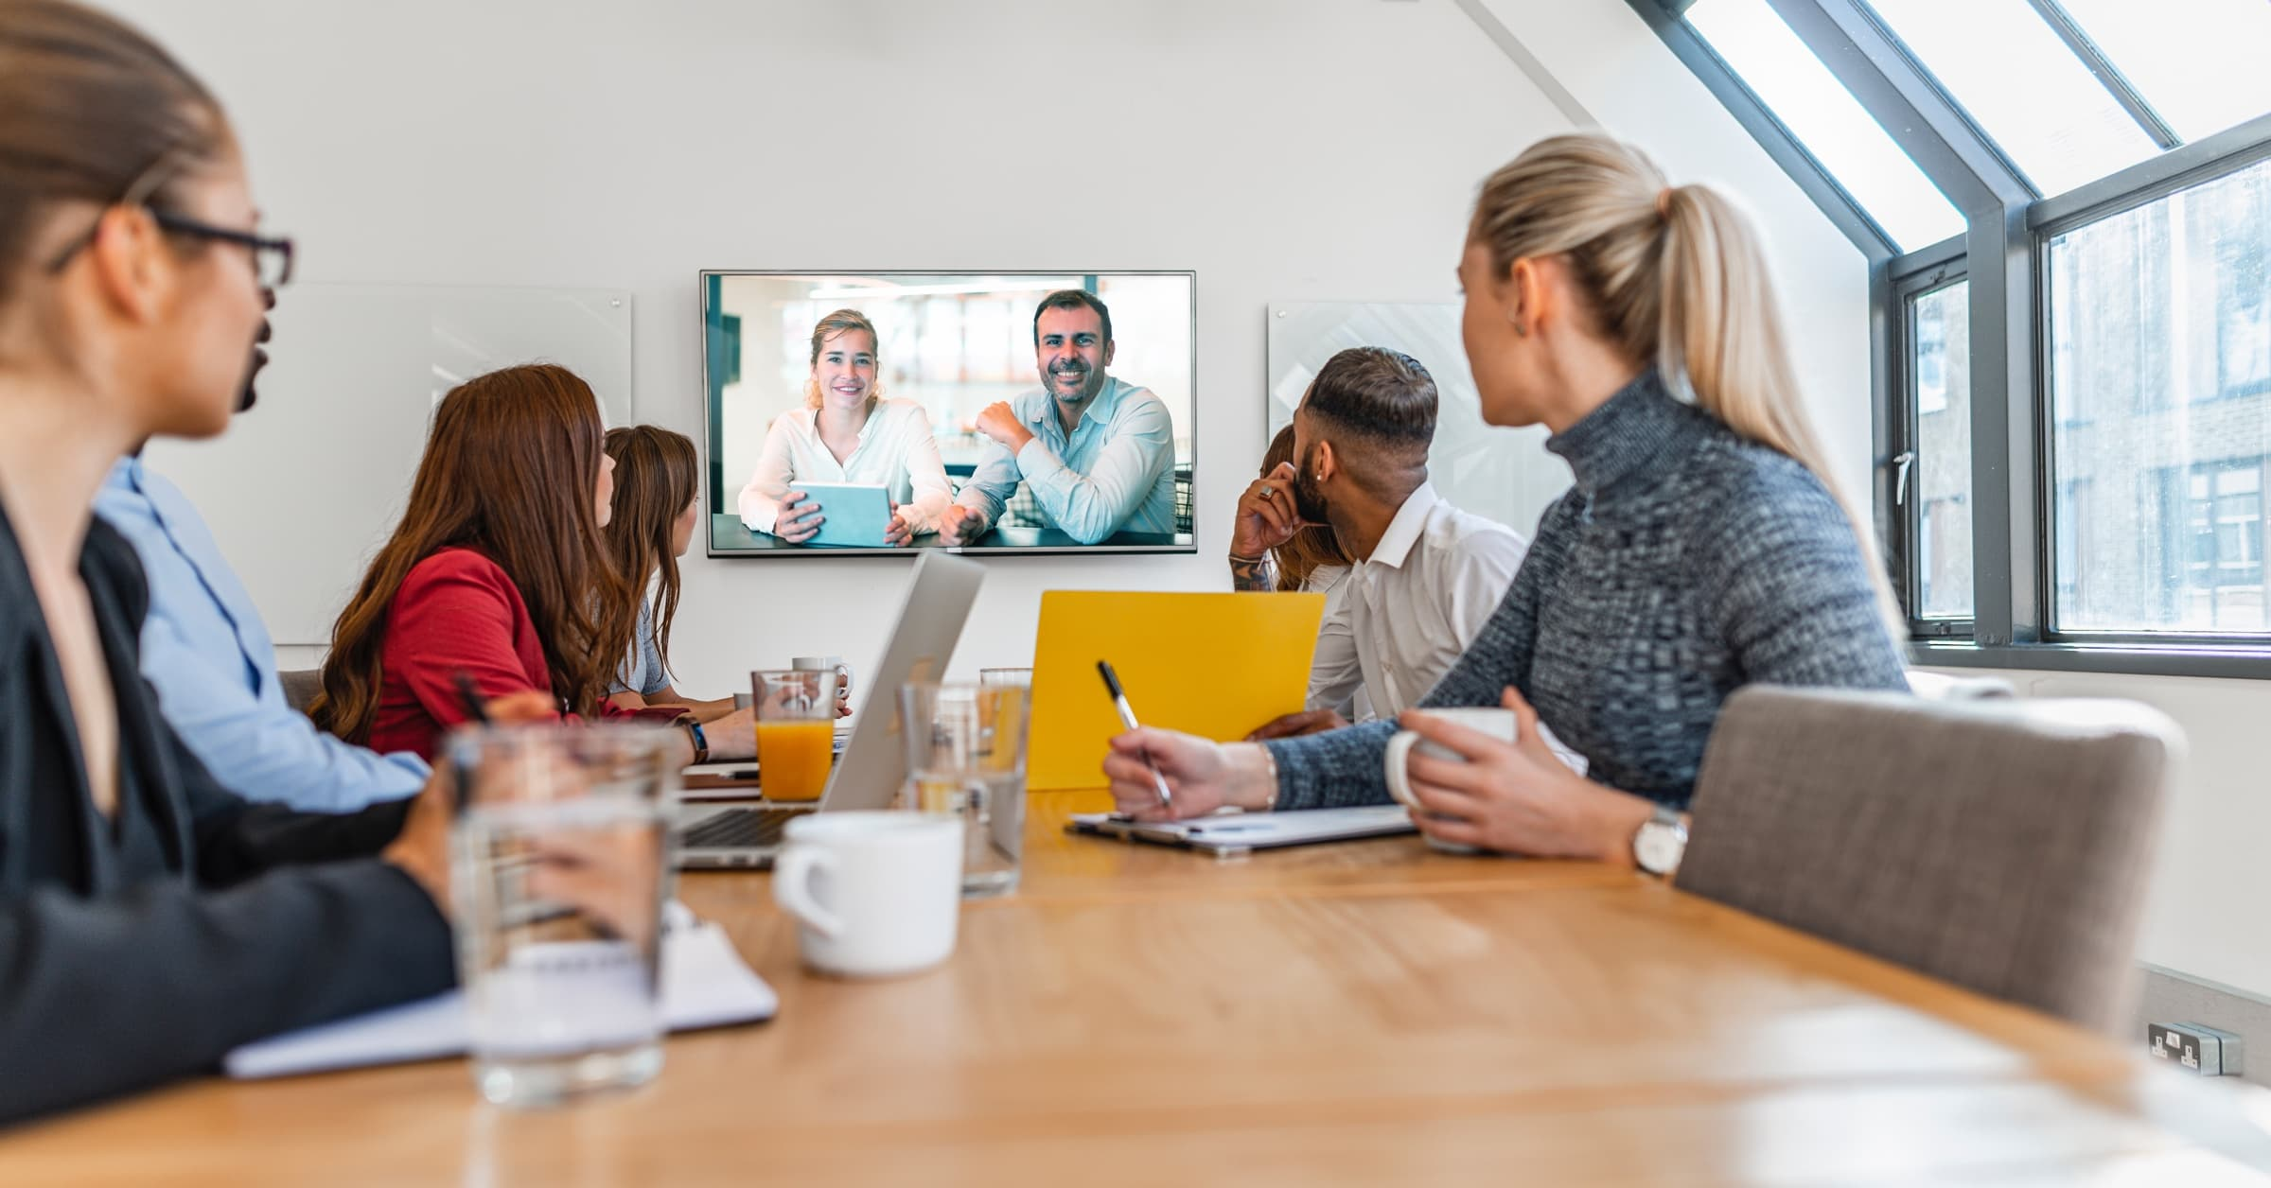
Komunikimi verbal & joverbal

Slide 24
Komunikimi verbal efektiv
Qartësia
Theksi tek gjërat pozitive
Specificiteti
Fokusi tek sjellja jo tek personi
Sugjerime si mund të ndryshohet sjellja
Përshkrues jo gjykues
Jo përgjithësime
Jo këshilla

Slide 25
Elemente të komunikimit joverbal
Komunikimi joverbal
Buzëqeshja
Shprehjet e fytyrës
Sytë
Shenjat e trupit dhe qëndrimi
Gjestet
Proksemica

Slide 26
Disa interpretime të gjuhës së trupit:
Të mbash objekte para vetes
Të kruash mjekrën ndërsa shikon tjetrin
Të ngushtosh sytë
Të shikosh poshtë
Të kryqëzosh duart
Të kruash kokën dhe qafën
Të ulesh në skaj të karriges, etj.

Slide 27
Diskutime
  Sillni shembuj kur ka pasur bariera komunikimi dhe një mesazh është keqinterpretuar.
  Sillni shembuj të komunikimit verbal dhe jo-verbal që ju keni identifikuar sjellje pozitive ose negative

Slide 28
FALEMINDERIT

